Slide 1
Cecilie Aune, Avdeling for kommunikasjon og samfunnskontakt
FS-nettverket 7. desember
Mine studier

Slide 2
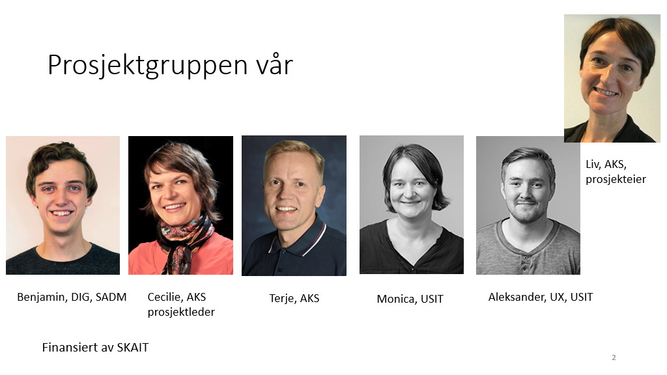

Slide 4
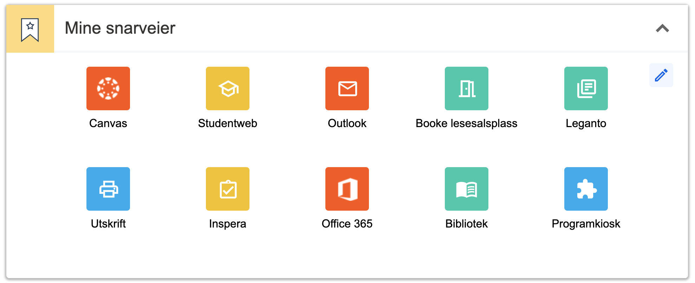
Første leveranse: Mine snarveier
Levert til semesterstart høsten 2020

Slide 5
24 % flere brukere høsten 2020 Økning på alle fakulteter!

Slide 6
70 % av semesterregistrerte studenter høsten 2020 har logget på Mine studier i perioden 1. august – 31. oktober

Slide 7
39 % flere sidevisninger og klikk/interaksjoner i Mine studier

Slide 8
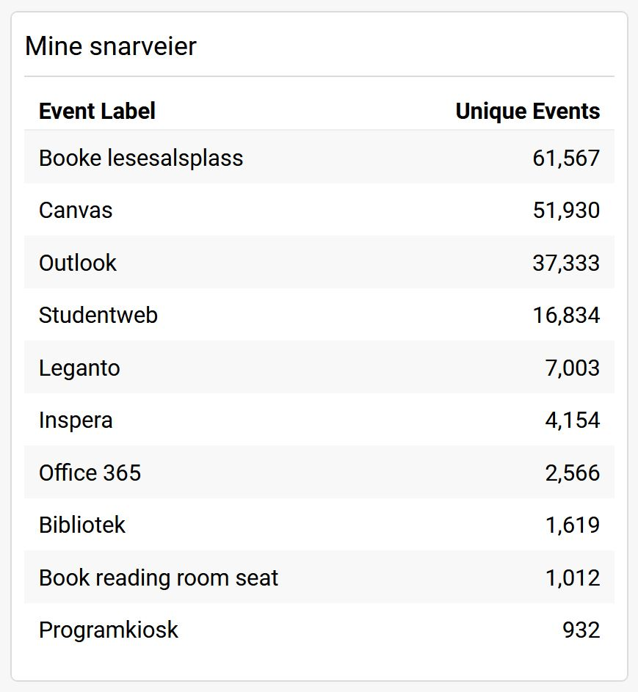
Topp 10 snarveier
1. august – 7. desember 2020

Slide 9
Det vi jobber med nå

Slide 10
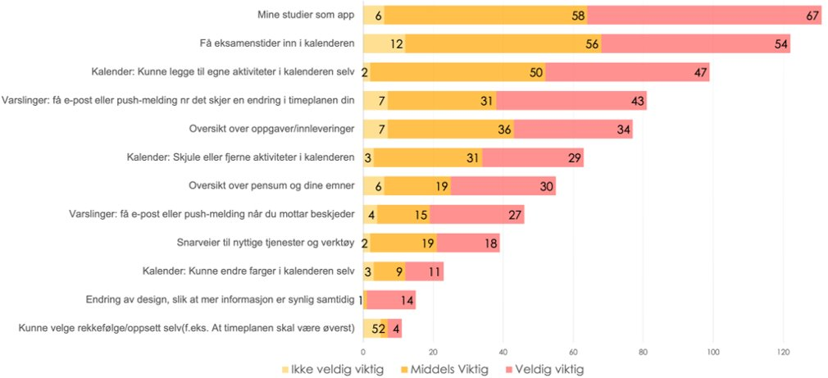
Spørreundersøkelse i Mine studier
Hva ønsker du deg mest i Mine studier?

Slide 11
Eksamensaktiviteter inn i kalenderen
Mål: at studentene får eksamensinfo i kalenderen våren 2021​
Vi henter eksamensinfo fra TP, via ny integrasjon for kalenderdata (KADA)​
Stor utviklingsoppgave – tentativ tidsplan:​
Utvikling: fra nå til over nyttår​
Tentativ lansering i februar 2021​
Mer konkret plan og info kommer​

Slide 12
Hva betyr dette for fakultetene?
Viktig med gode grunnlagsdata, at FS og TP oppdateres ved endringer​
Studentene får allerede eksamensaktivitetene i Exchange-kalenderen, men når den legges inn i Mine studier blir den langt mer synlig for studentene
Demo!

